Slide 1
Giới thiệu bản thân
Họ và tên: Nguyễn Minh Đức
Ngày sinh: 14/01/2007
Lớp: CNTT 6

Slide 2
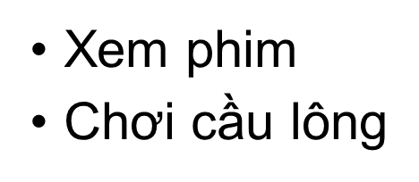
Sở thích
Chơi game
Nghe nhạc

Slide 3
Kỹ năng
Làm việc nhóm
Giải quyết vấn đề
Ham học hỏi

